Slide 1
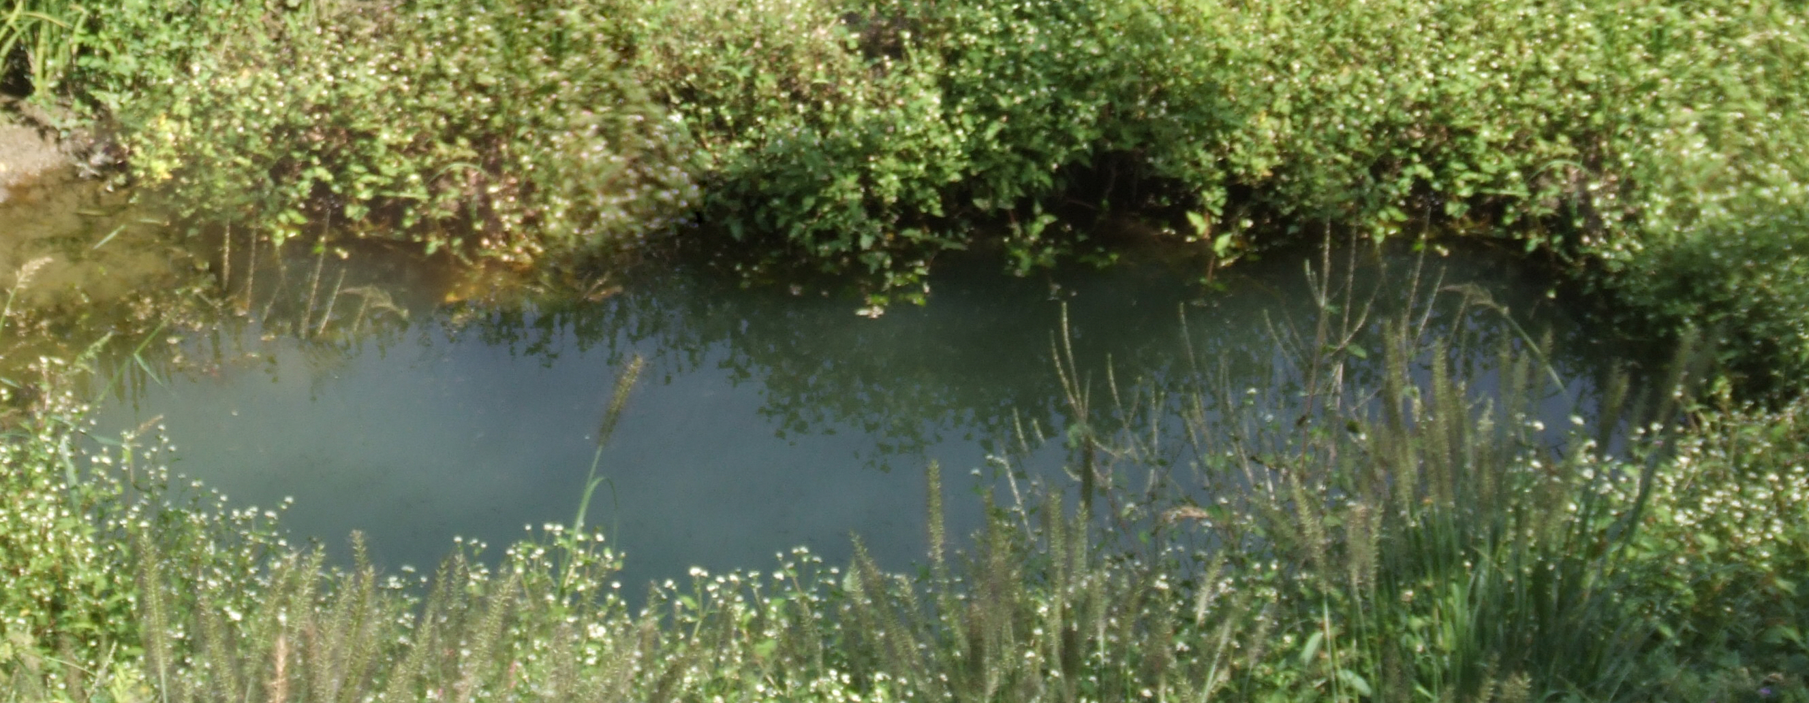
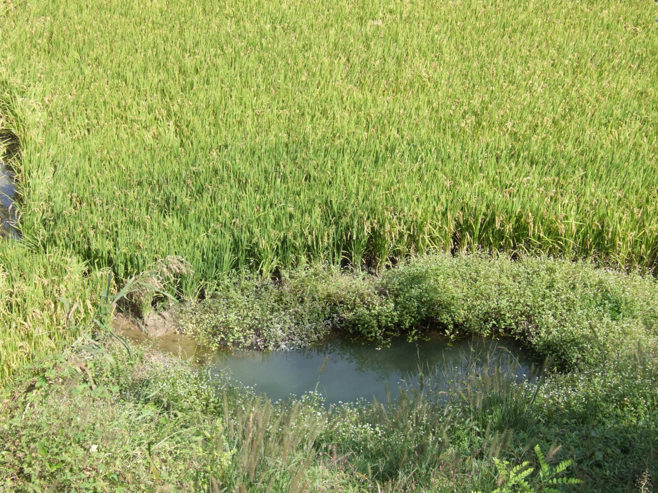
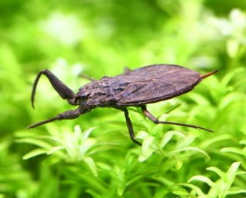
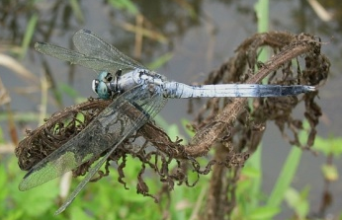
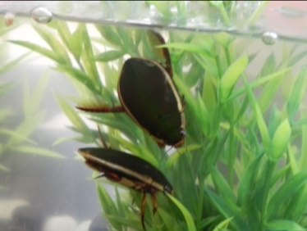
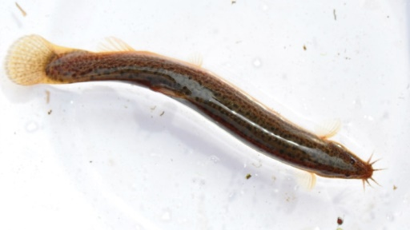
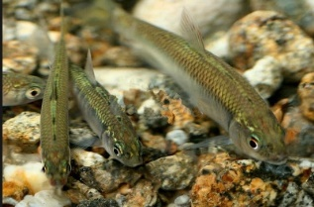
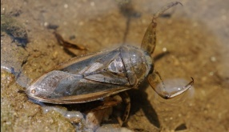
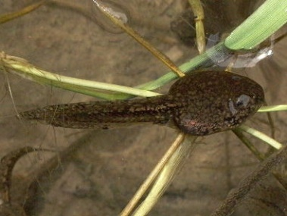
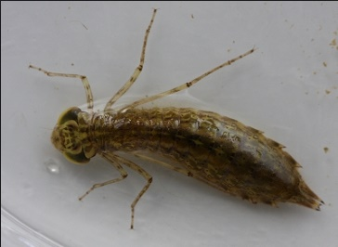
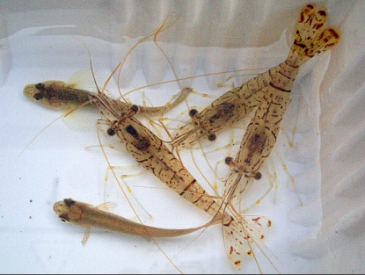
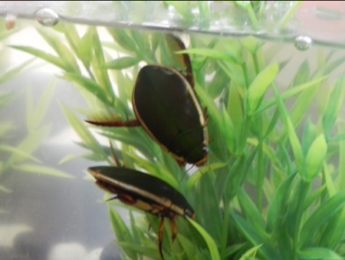
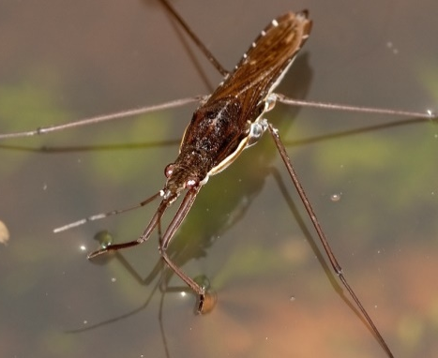
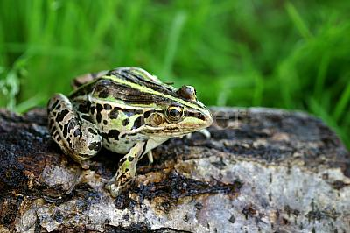
생태연못 → 둠벙

Slide 2
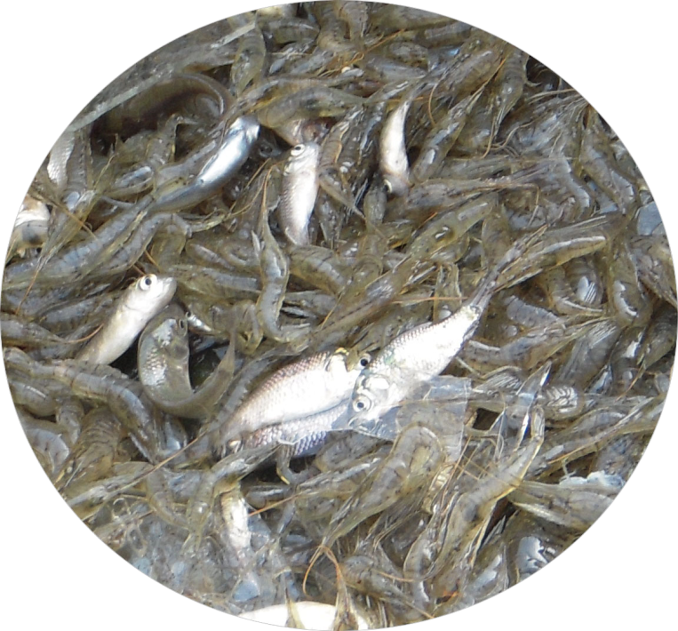
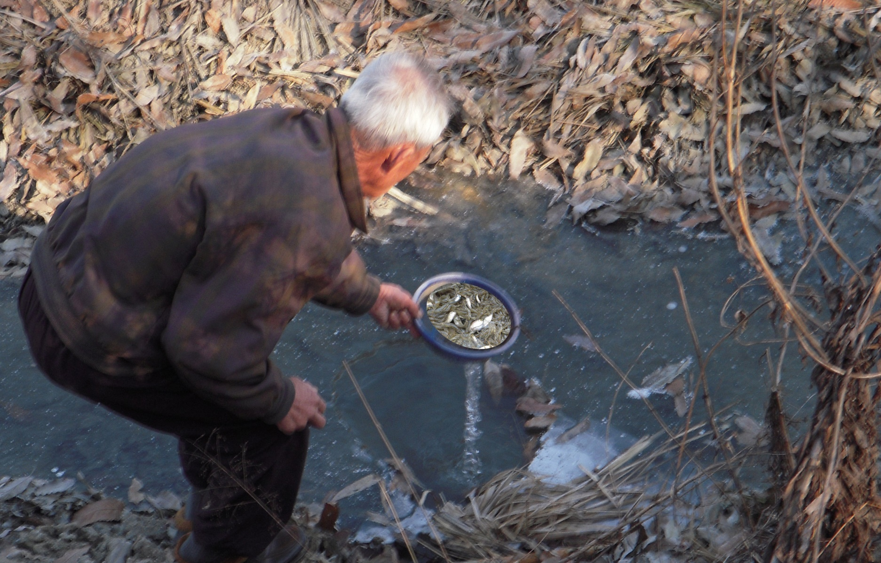

Slide 3

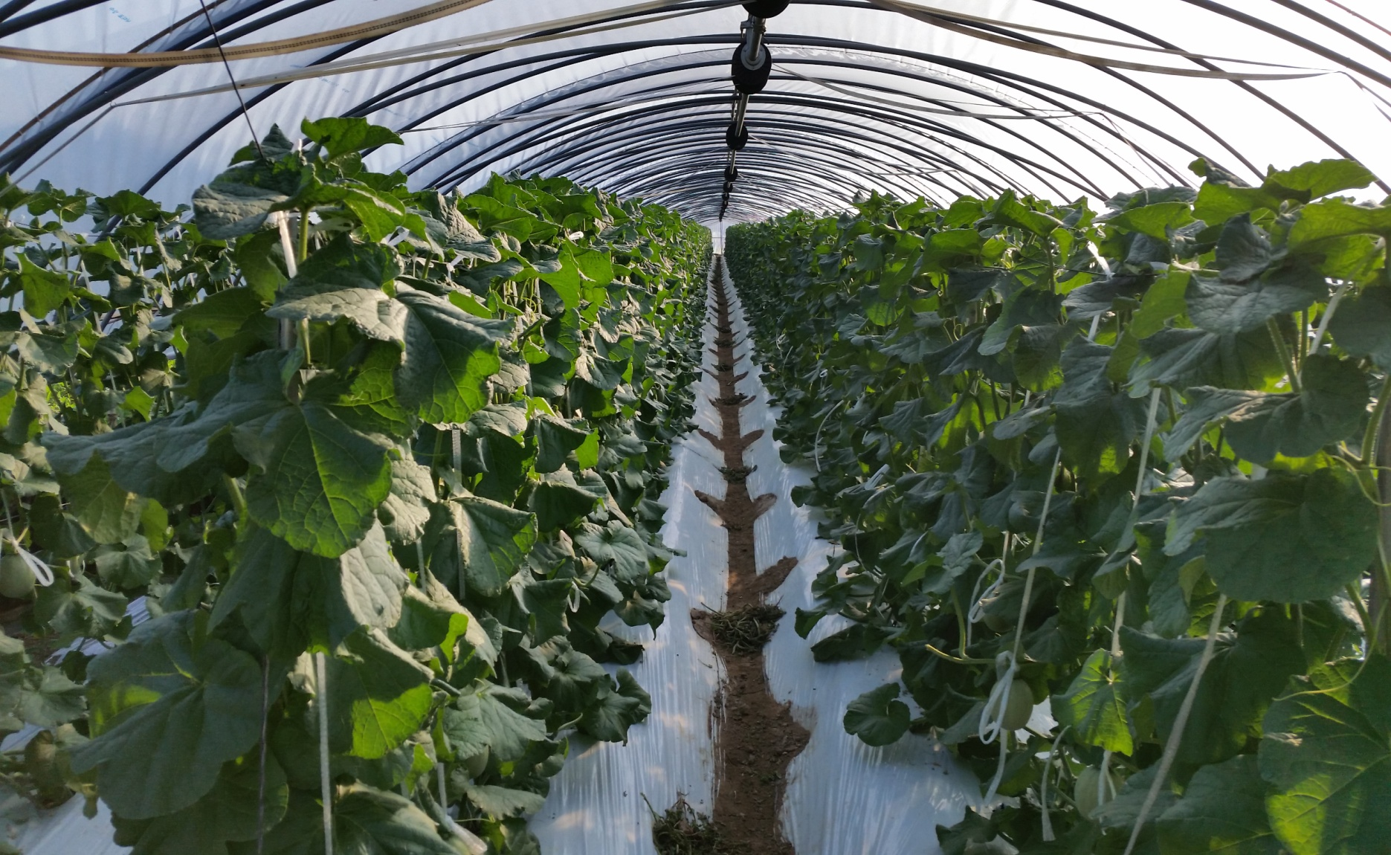
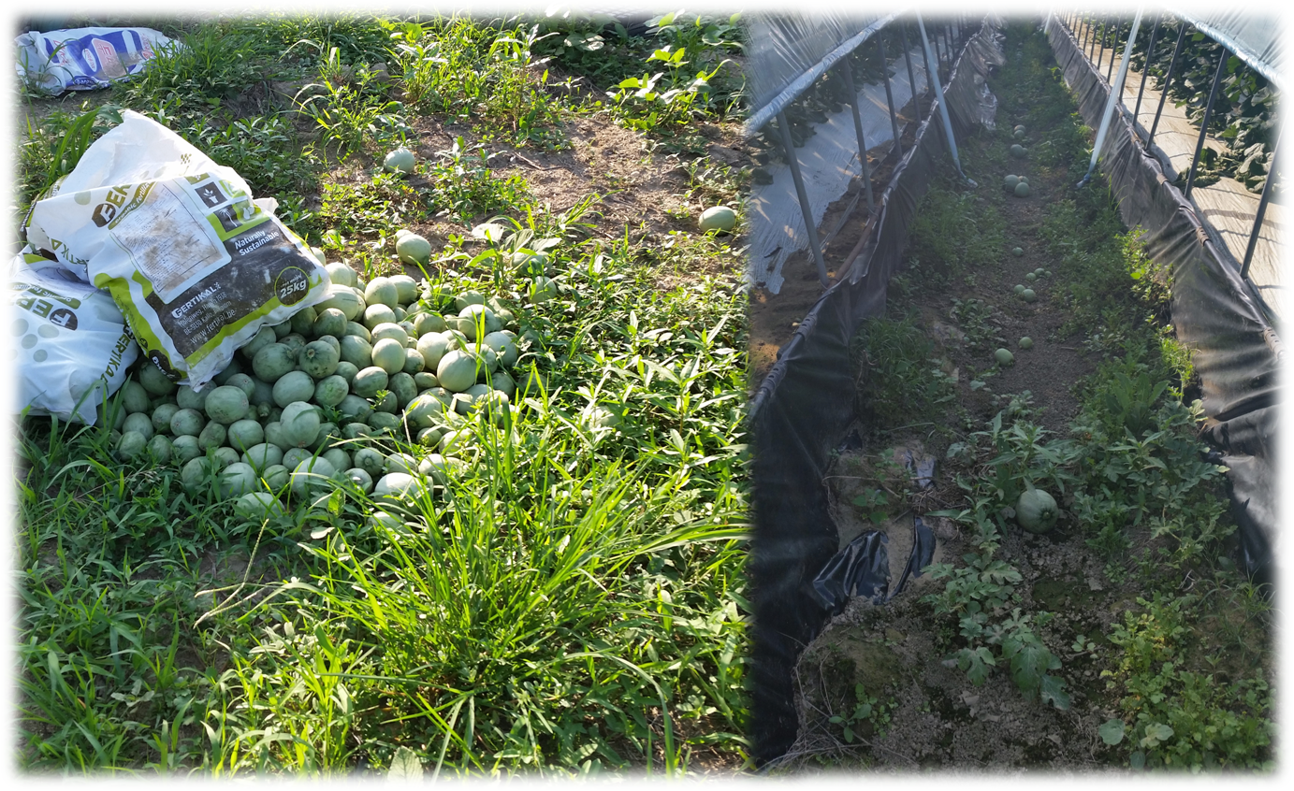
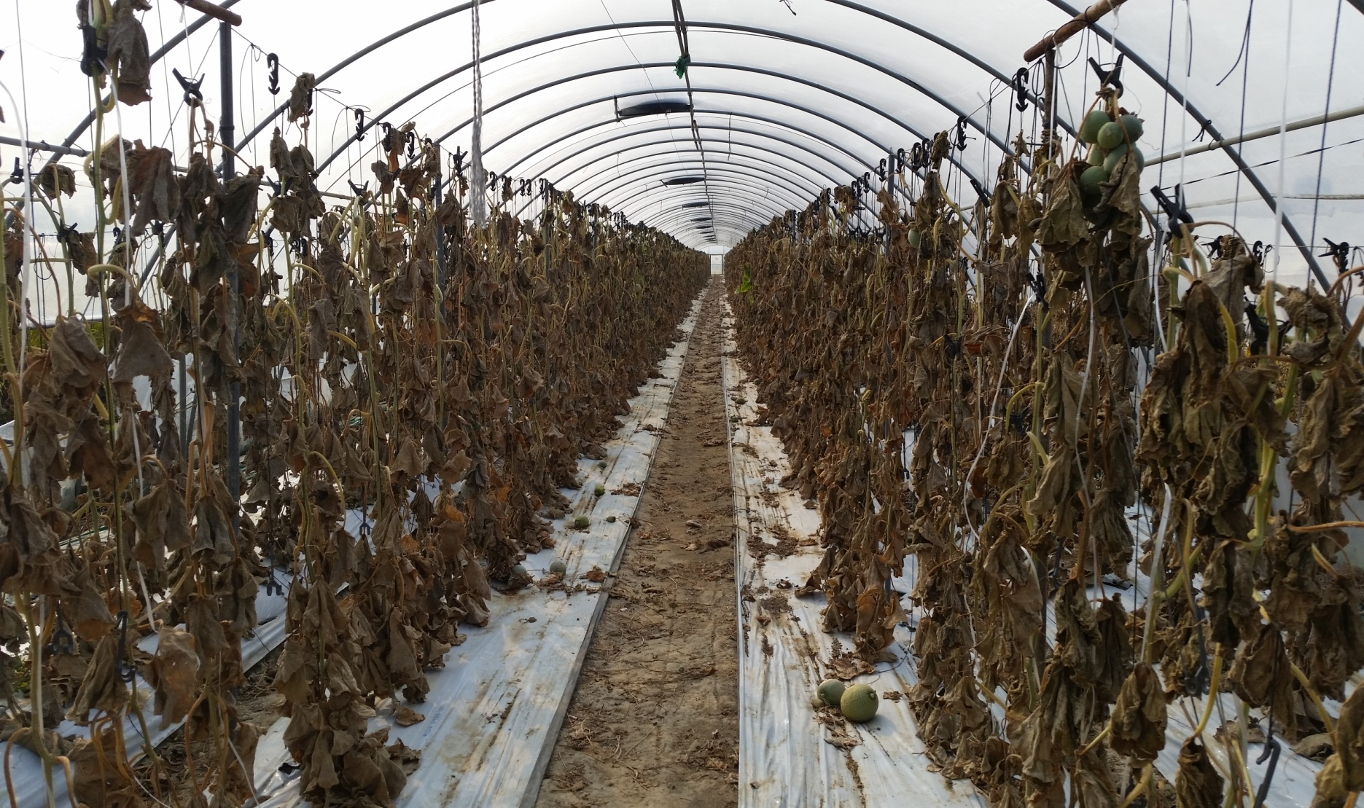
균형을 버리다 ???
Notes:
○ 일반 퇴비는 다음의 요건을 모두 충족하는 경우에만 사용
- 퇴비화 과정에서 퇴비더미가 55~75℃를 유지하는 기간이 15일 이상 되어야 하고, 이 기간 동안 5회 이상 뒤집어야 함
- 퇴비에 항생물질이 포함되지 아니하여야 하고, 유해성분 함량은 「비료관리법」 제4조에 따른 비료공정규격 중 퇴비규격의 2분의 1을 초과하지 아니하여야 함

Slide 4
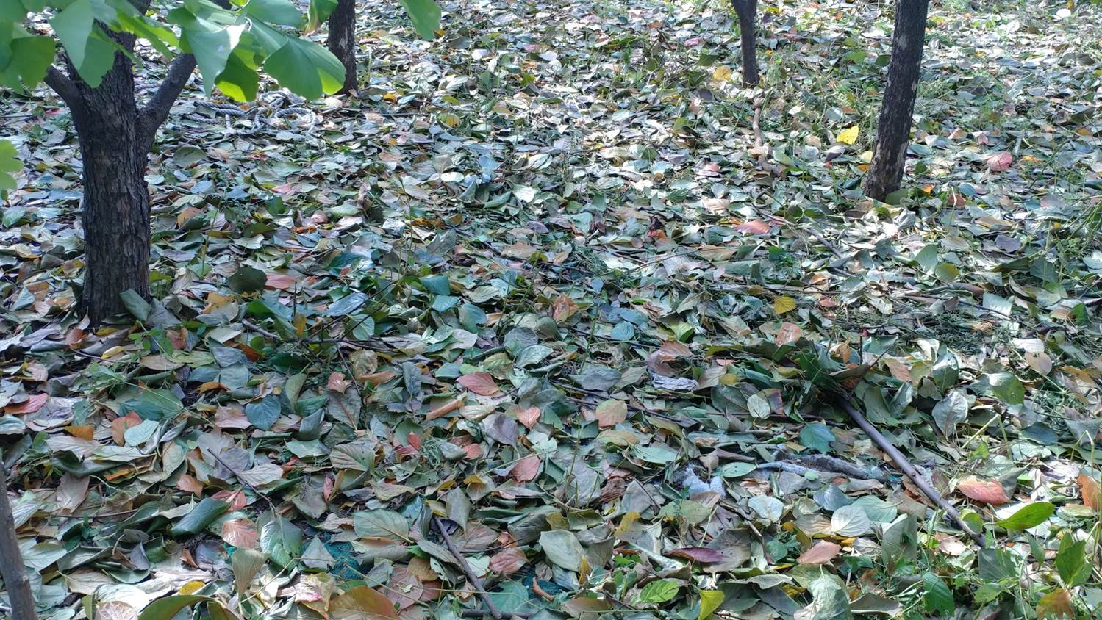
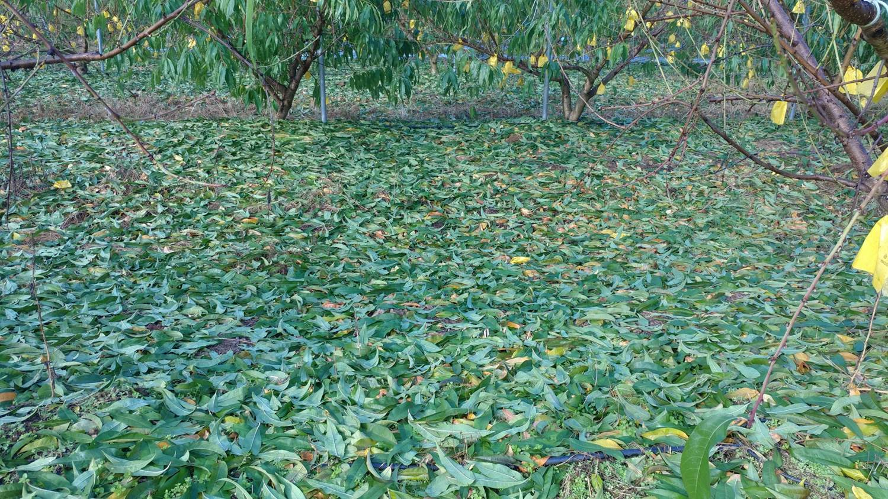
식물은 제 몸뚱이를 먹어야 …
Notes:
○ 일반 퇴비는 다음의 요건을 모두 충족하는 경우에만 사용
- 퇴비화 과정에서 퇴비더미가 55~75℃를 유지하는 기간이 15일 이상 되어야 하고, 이 기간 동안 5회 이상 뒤집어야 함
- 퇴비에 항생물질이 포함되지 아니하여야 하고, 유해성분 함량은 「비료관리법」 제4조에 따른 비료공정규격 중 퇴비규격의 2분의 1을 초과하지 아니하여야 함

Slide 5
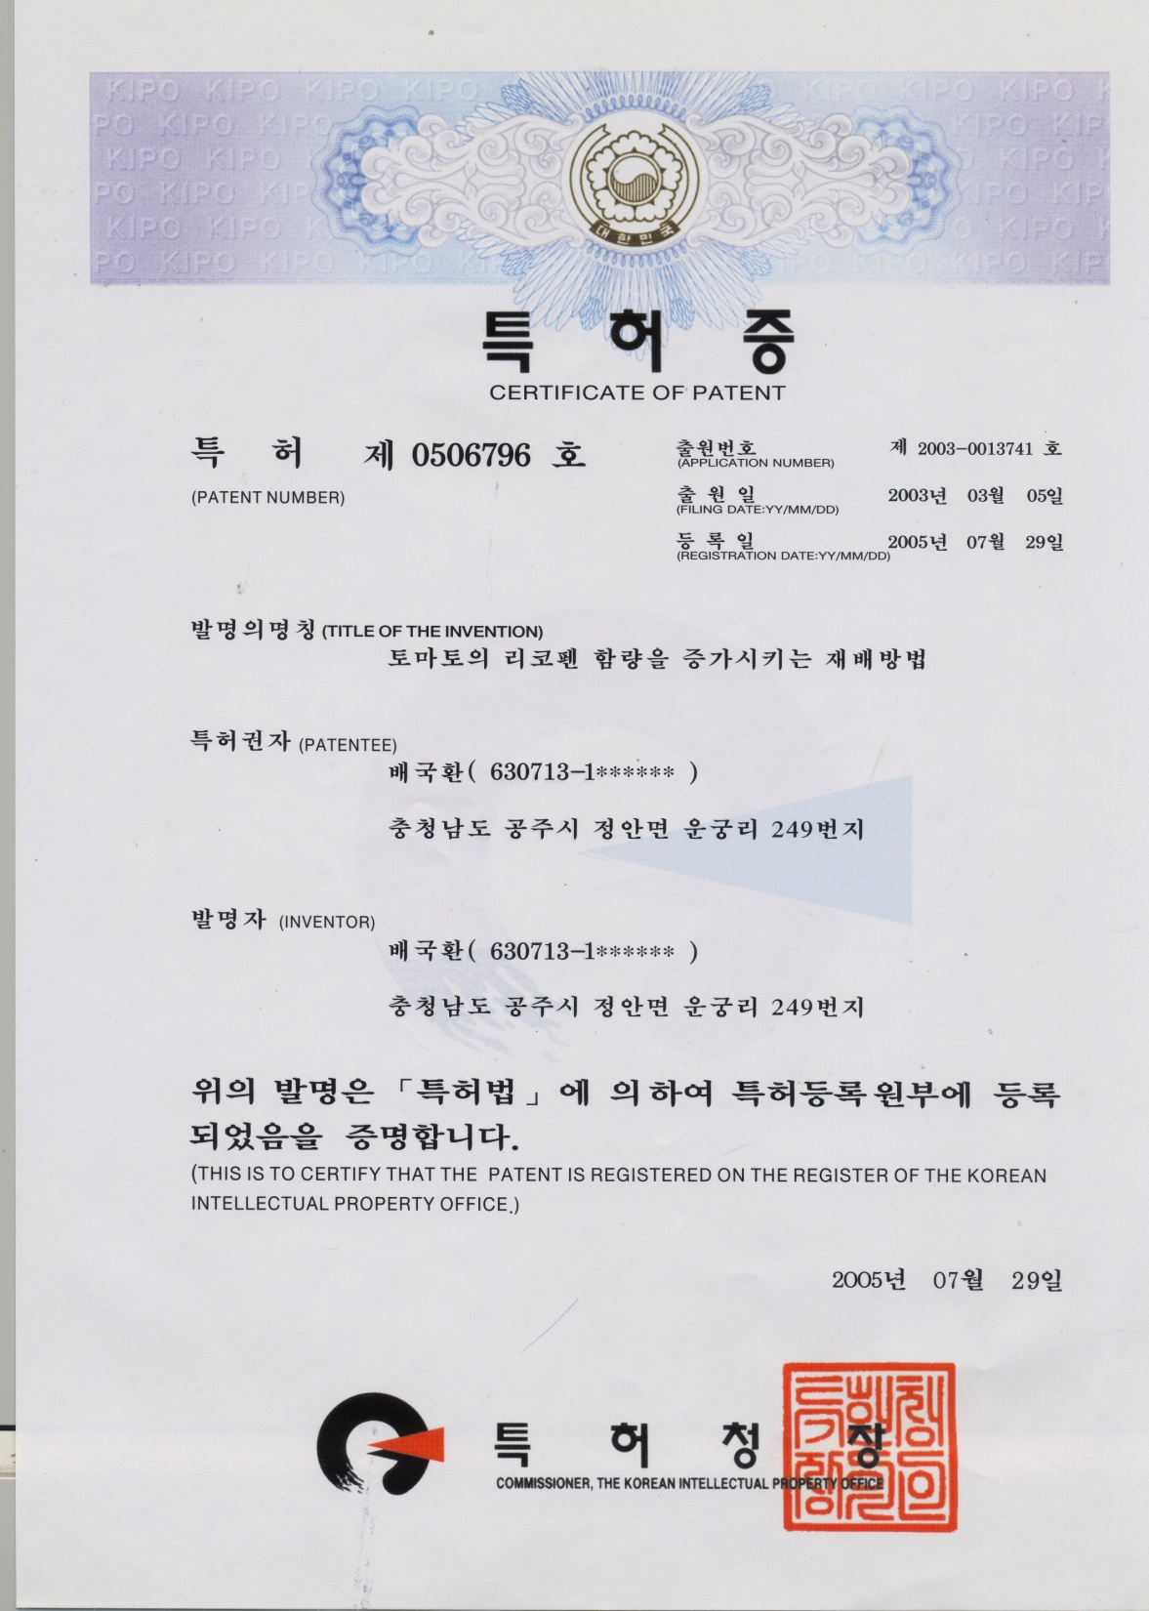
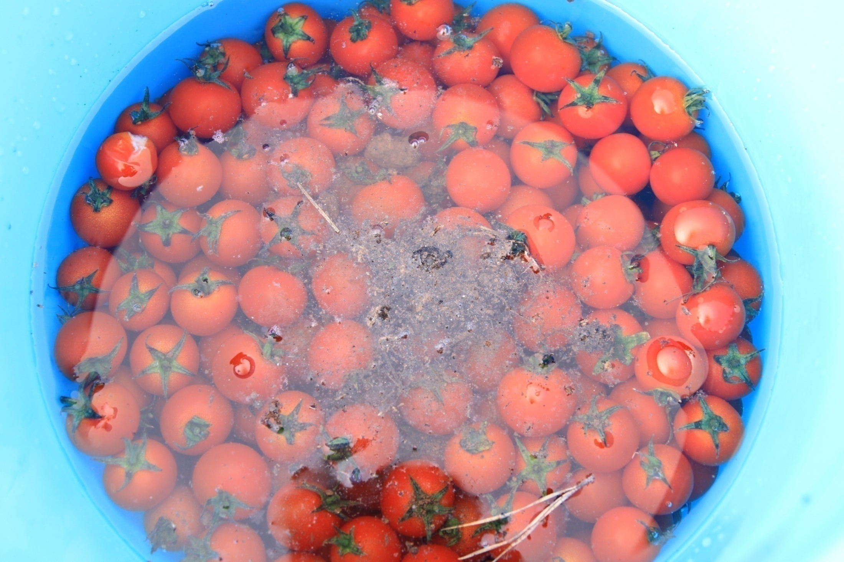
맞춤형액비→ 특허증

Slide 6
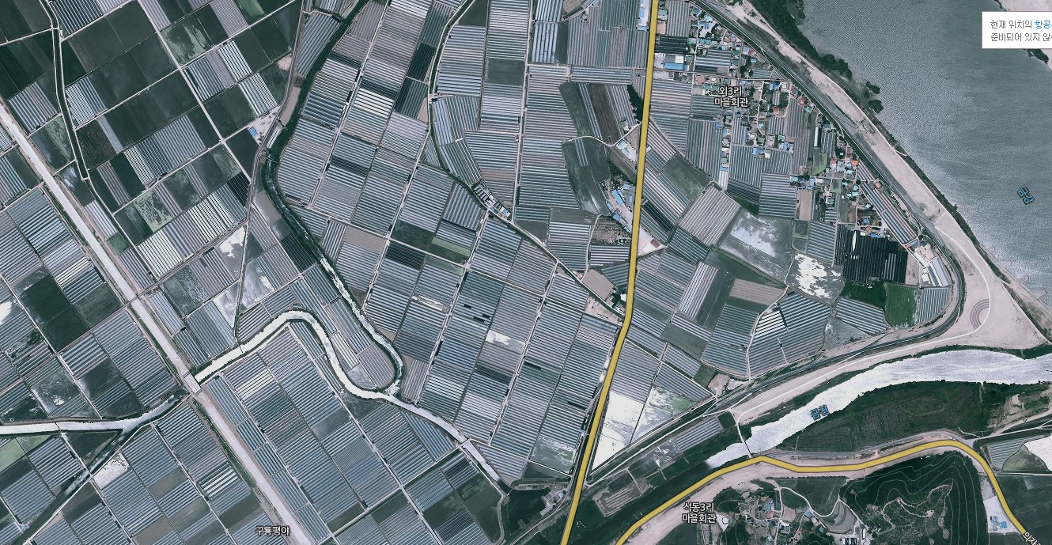

Slide 7
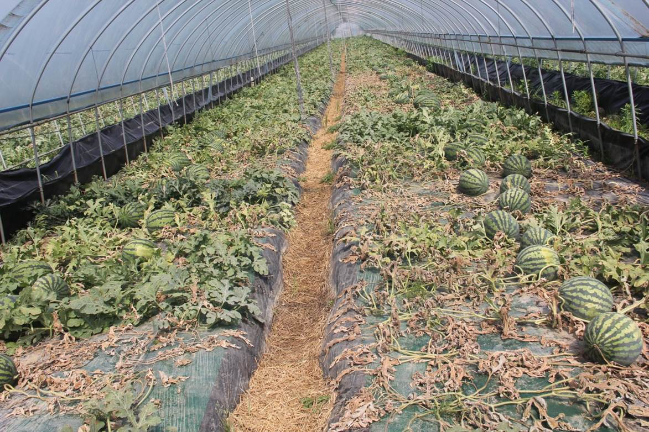
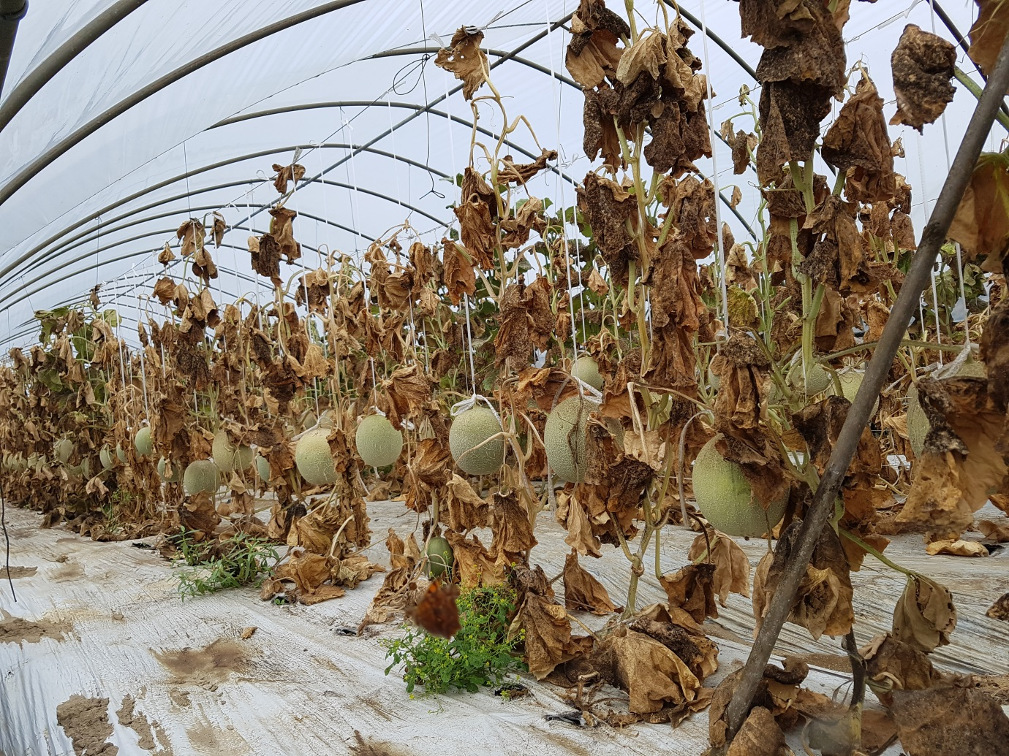
연작 장해 ?

Slide 8
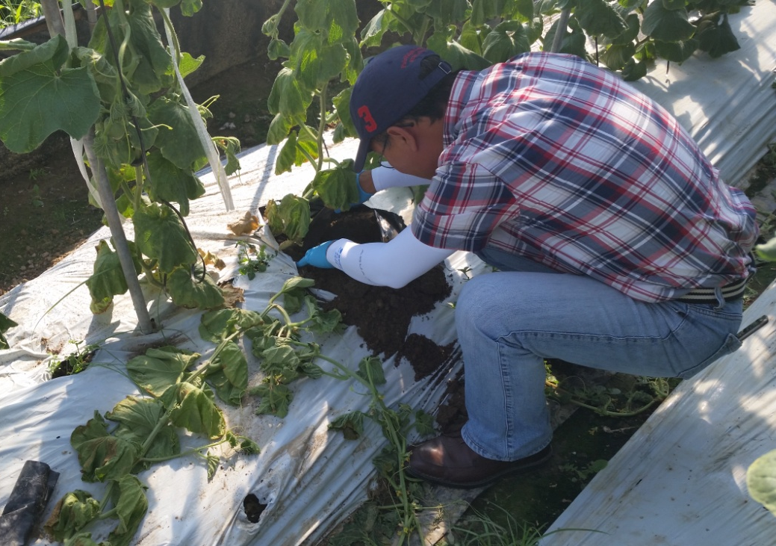
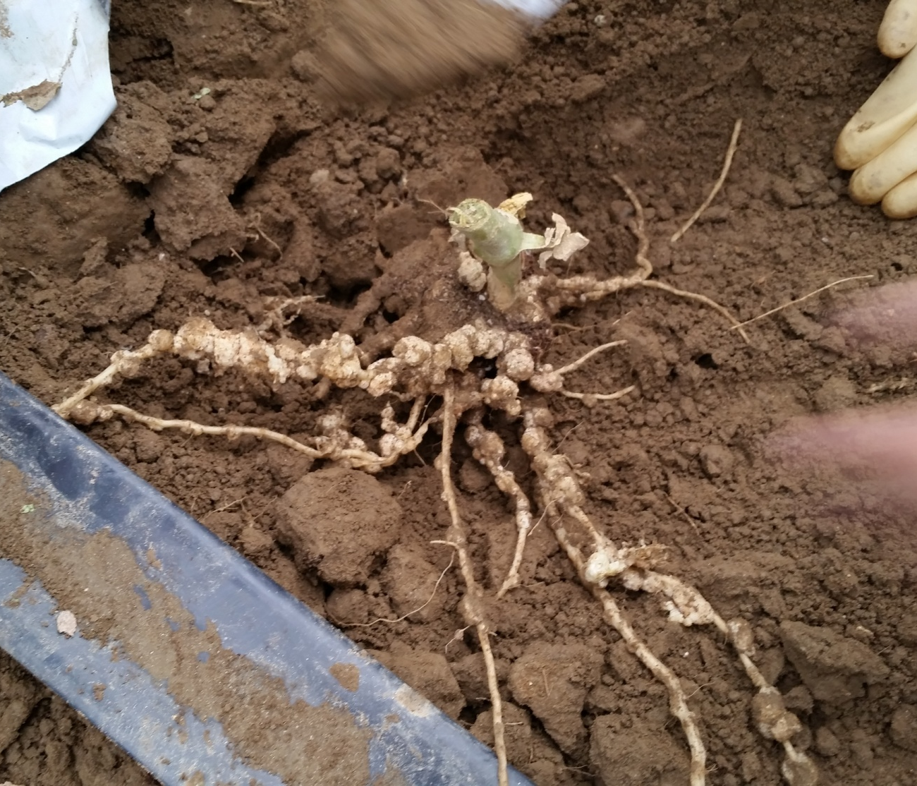
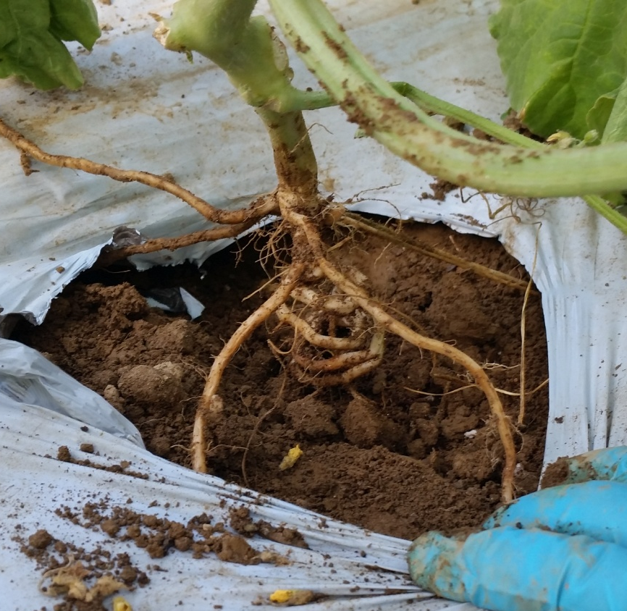
? ? ?

Slide 9
? ? ?
미생물의 불균형

Slide 10
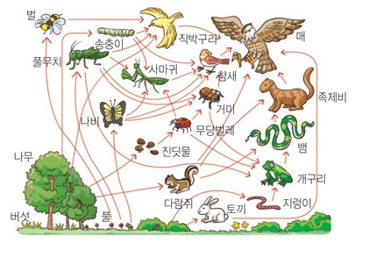
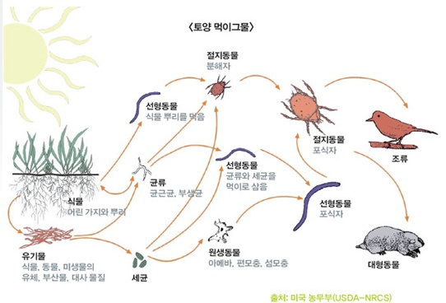
생태계 먹이사슬

